Slide 1

Умная Станция Безопасности
Кириченко Семён МАОУ «Гимназия г. Троицка»

Slide 2

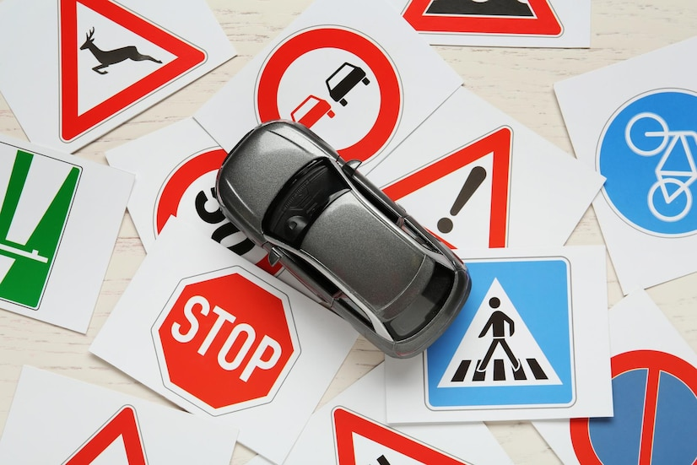
Введение и актуальность
С каждым годом растет необходимость в безопасности на дорогах и в транспортной сфере в целом, ведь это экономически оправдано для любого государства, т.к. каждый человек платит государству налоги и уменьшение смертности на дорогах прямо и косвенно влияет на доходы государства.

Slide 3

Цель и задачи
Цель: разработать устройство, способное в реальном времени обнаруживать признаки аварий в транспортных средствах и отправлять сообщение с показаниями датчиков.
Задачи:
Разработка концепции Датчика, обнаружения резких поворотов и ускорения.
Определить критерии безопасности (с возможностью настроить).
Создание программного обеспечения для Датчика и Станции.
Тестирование и анализ результатов и внесение необходимых улучшений.

Slide 4

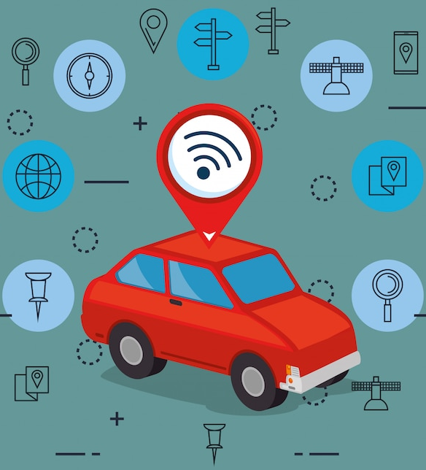
Принцип работы
1) При включении Датчик запрашивает сообщение от Станции на начало работы.
2) Датчик, при помощи гироскопа и акселерометра, непрерывно мониторит допустимые повороты и ускорение.
3) При обнаружении резких изменений, Датчик отправляет уведомление на Станцию с текущей информацией от датчиков.
4) И снова Датчик ждёт сигнал от Станции, чтобы заново определять поворот и ускорение.

Slide 5

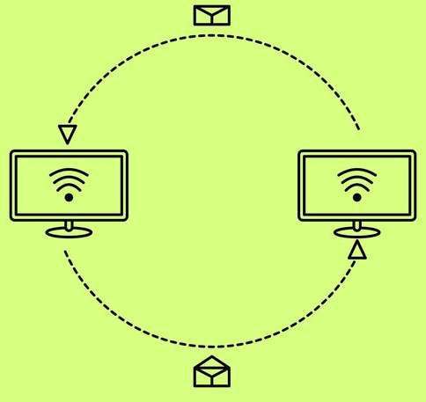
Почему работает именно так
Во время тестов было выявлено, что между Станцией и Датчиком не всегда устанавливается связь. Из-за этого я сделал «контрольное сообщение», чтобы можно было проверить надёжность связи, и если что-то не так, то ничего работать не будет.
Аналогично с датчиками, если выявлено что они не работают, то устройство не будет работать и это будет видно на Станции. То есть либо всё работает как должно, либо всё не работает. Это обеспечивает надёжность всех систем.

Slide 6

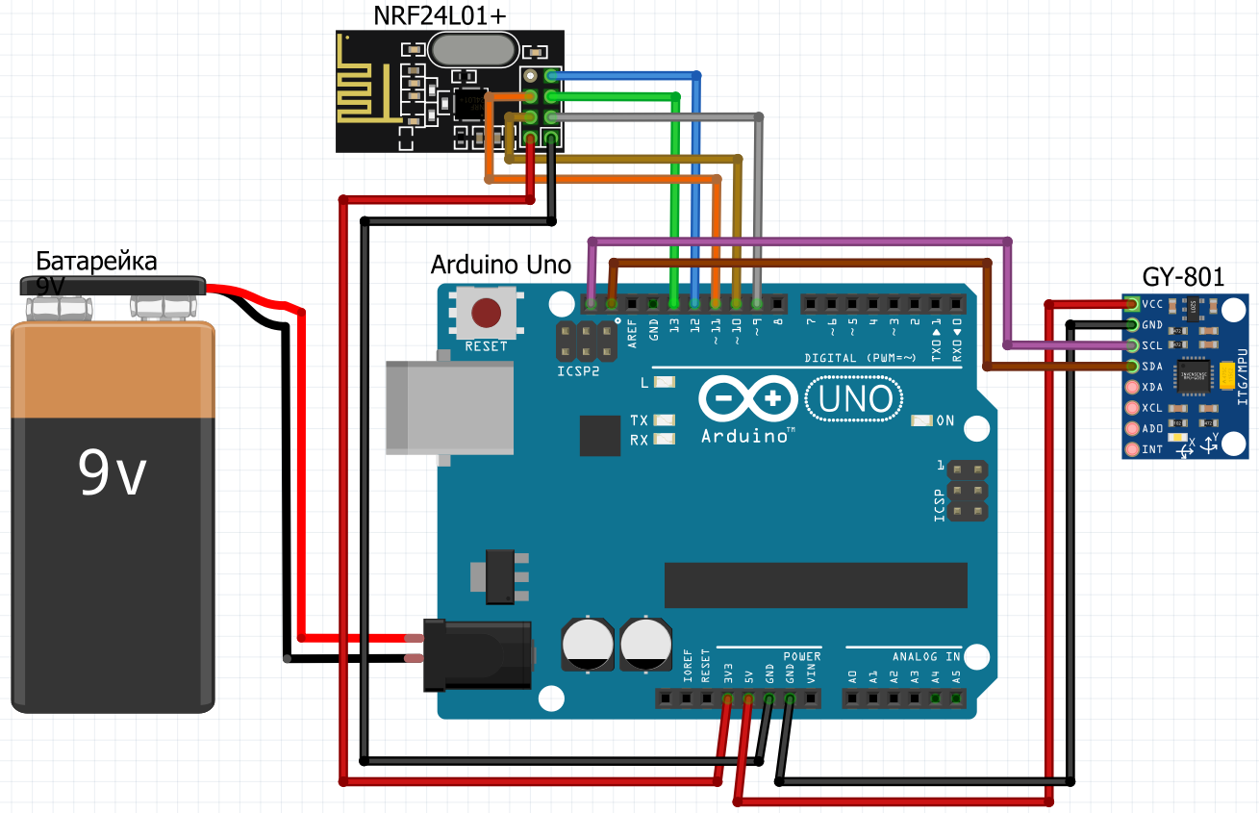
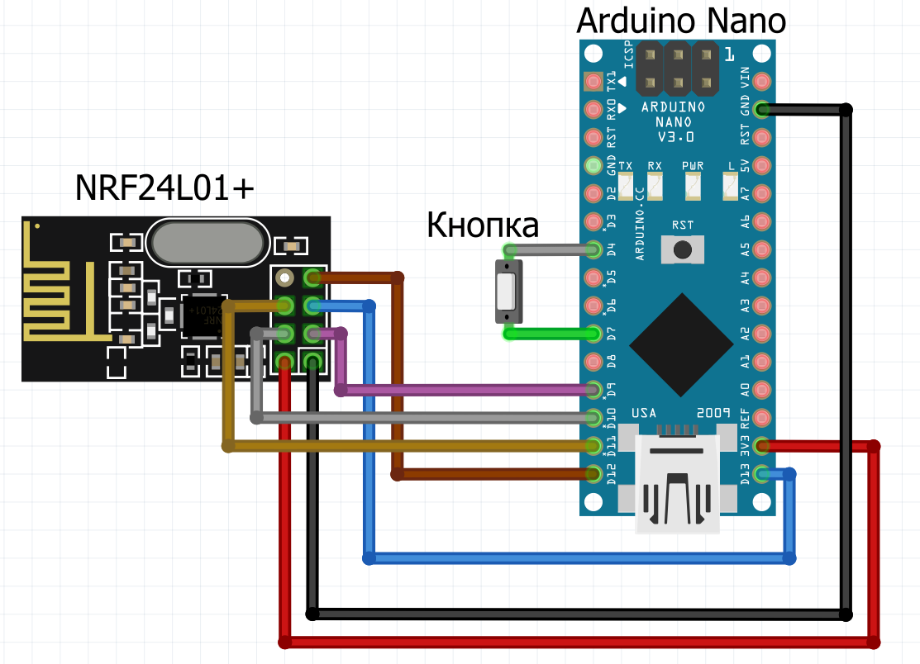
Техническая реализация
Датчик
Оба устройства и программное обеспечение для них сделаны на платформе Arduino.
Для обработки данных от гироскопа используется Медианный фильтр
Также устройство реагирует и на статичное ускорение, т.е. при нерезком перевороте (например мотоцикла) Датчик отправит сигнал.
В режиме ожидания сигнала потребление тока: 34.5 мА (≈19 ч)
В режиме работы потребление тока: 27.24 мА (≈24 ч)
Погрешность: ±1°, ±0.1g
Станция

Slide 7

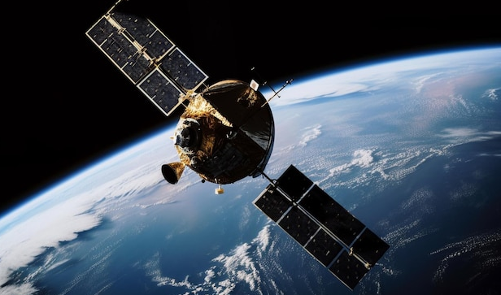
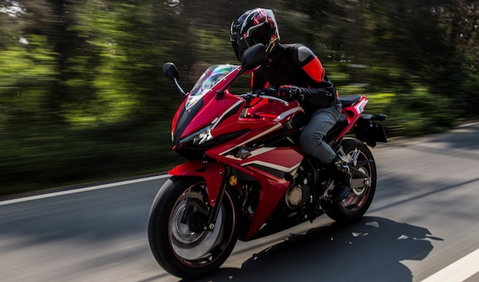
Потенциал применения
В отличии от ЭРА ГЛОНАСС, которого нету в старых автомобилях и мотоциклах/квадроциклов, мой прибор можно настроить под свои требования и желания.
Также его можно использовать его в авиации, на спутниках (благодаря второму режиму), да и в любом транспорте.

